Slide 1


REUNIÓN INFORMATIVA
DE BIENVENIDA

Slide 2

COMIENZO DE LAS CLASES
    15 de septiembre de 2025

Slide 3

DOCENCIA
Clases presenciales:
  EB (Enseñanzas Básicas – “Parte de teoría de una asignatura”)
  EPD (Enseñanzas Prácticas y de Desarrollo – “Parte práctica de una asignatura”
  100% de presencialidad.

Slide 4
MODIFICACIÓN DE MATRÍCULA
ONLINE
  https://www.upo.es/aric/foreign-students/durante-la-estancia/

Slide 5

MODIFICACIÓN DE MATRÍCULA
    El plazo de modificación de vuestra matrícula es del 17 de septiembre (9,00) al 26 de septiembre (23,59).
    Estudiantes de prácticas, de posgrado y de grados conjuntos

Slide 6
MODIFICACIÓN DE MATRÍCULA
17 -26 de septiembre
(fecha modificación)
NO SE PODRÁ REALIZAR NINGUNA MODIFICACIÓN CON POSTERIORIDAD A ESTA FECHA POR LO QUE OS RECOMENDAMOS QUE CUALQUIER CONFIRMACIÓN QUE NECESITÉIS POR PARTE DE VUESTRA UNIVERSIDAD, LA GESTIONÉIS ANTES DEL FIN DE PLAZO DE MODIFICACIÓN.

Slide 7
MODIFICACIÓN DE MATRÍCULA
FORMULARIO DE INCIDENCIAS
Mediante este medio, sólo se atenderán incidencias por ese motivo (no por problemas de acceso, coincidencia de horarios, etc.). No se atenderán incidencias de cupo comunicadas por otra vía.

Slide 8
MODIFICACIÓN DE MATRÍCULA
Oferta académica
https://www1.upo.es/matricula/oferta-academica/

Slide 9
MODIFICACIÓN DE MATRÍCULA
Máximo 6 créditos de asignaturas de otras facultades
_{Asignaturas dobles grados}

Slide 10
TUTORES DOCENTES
Existen tutores docentes que os pueden asesorar en la elección de los cursos
  https://www.upo.es/aric/estudiantes-upo/tutores-docentes/2025-2026/

Slide 11
TUTORES DOCENTES SICUE
Escuela Politécnica Superior…. Carlos David Barranco González cdbargon@upo.es
Facultad de Deporte………………… Juan Antonio León Prados jaleopra@upo.es
Facultad de Empresariales…………………… Cecilia Téllez Valle ctelval@upo.es
Facultad de Derecho…………………………. Gloria Fernández Arribas gferarr@upo.es
Facultad de Humanidades…………………. Cristóbal José Álvarez López cjalvarez@upo.es
Facultad de Sociales………………. Virginia Martínez Lozano vmarloz@upo.e
Facultad de Experimentales………………….. Inés Martínez Pita imarpit@upo.es

Slide 12
CONSULTAR HORARIOS
Para consultar los horarios de las asignaturas ya matriculadas
        Acceso personalizado
        1. Matrícula
        2. Horarios
        3. Aula virtual

Slide 13
AULA VIRTUAL
Se trata de un espacio virtual en el que podéis acceder al contenido que vayan proporcionando los profesores de las diferentes asignaturas en las que os hayáis matriculado.
Podéis acceder con vuestro usuario y contraseña siguiendo estos pasos: www.upo.es >> UPO Virtual >> Aula virtual

Slide 14
CERTIFICADO DE ESTANCIA
IMPORTANTE: Los certificados de estancia se firmarán al final de vuestro periodo de estudios y se entregarán al / a la interesado/a. En caso de que el/la estudiante no pueda recogerlo él/ella mismo/a, la fecha de salida será la del último examen realizado.
La fecha máxima de fin de estancia:
        ANUAL Y 2S: 14 de julio de 2026

Slide 15
ACUERDOS ACADÉMICOS
IMPORTANTE: Los acuerdos académicos pueden ser remitidos a través de:
  OLA
  TIKA (en pdf)
Debéis realizar vuestra matrícula definitiva antes de enviar el documento.
No existe plazo para enviar el documento.
La firma del acuerdo académico por parte de la UPO no es inmediata. Lo recibiréis firmado cuando lo hayamos revisado (esto se puede retrasar debido a la cantidad de mensajes que recibimos durante este periodo).

Slide 16
INSCRIPCIÓN COMO RESIDENTES
Entrega de la solicitud en la Oficina de Extranjería (Plaza de España) o en la Comisaría de Policía correspondiente.
Documentación a presentar: pasaporte o documento nacional de identidad, solicitud, tarjeta sanitaria europea y certificado Erasmus.
La solicitud a presentar se puede ver en el siguiente link: https://administracion.gob.es/pag_Home/Tu-espacio-europeo/derechos-obligaciones/ciudadanos/residencia/obtencion-residencia/inscribirte-residente.html

Slide 17

SEMANA DE BIENVENIDA / Welcome Week

Slide 18
Área de Relaciones Internacionales y Cooperación
Edificio 6, planta baja, despacho 20
L-V 9.00 a 14.00
TIKA

Slide 19
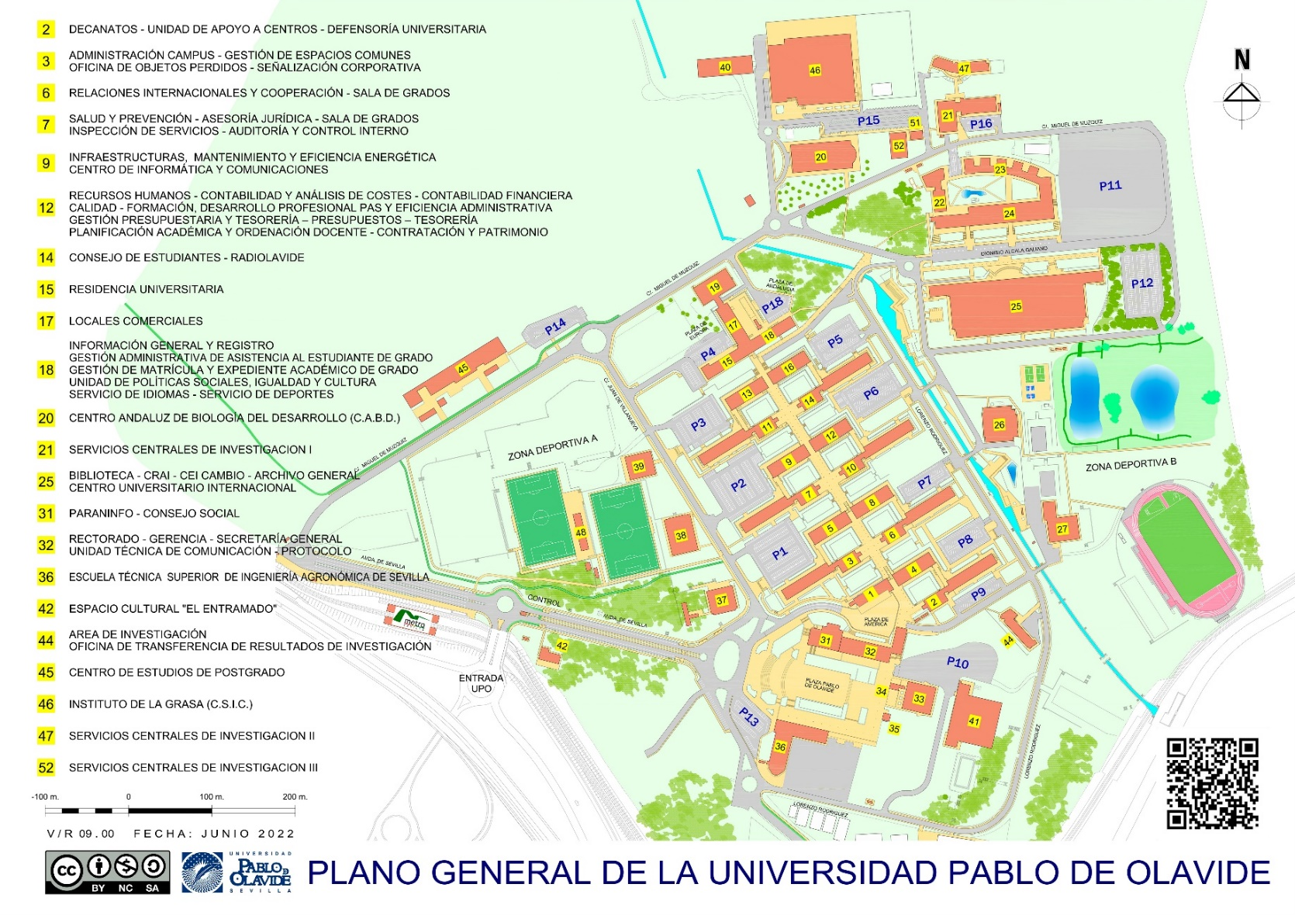

Slide 20


